Slide 1
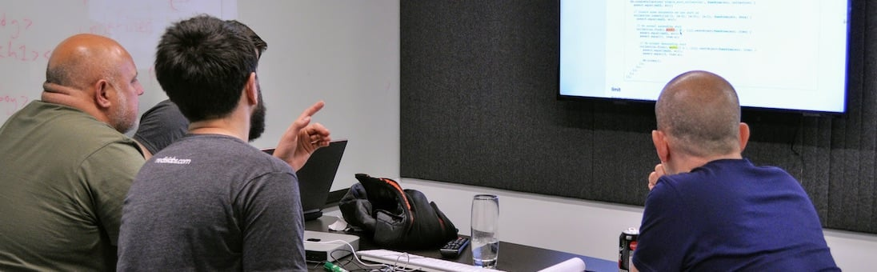
Coding Dojo
Jan Lessner, S&N Invent GmbH

Slide 2
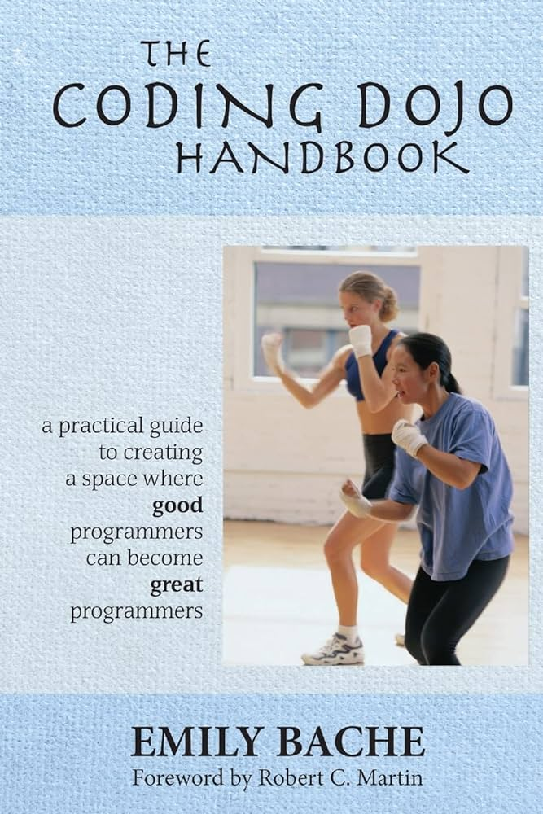
Was ist ein Coding Dojo
"A Coding Dojo is a meeting where a bunch of coders get together, code, learn, and have fun."
Von Entwicklern für Entwickler
Keine Beobachter, alle machen mit
Eine Stunde gemeinsam Coden
Andere Begriffe: Mob Programming Ensemble Programming

Slide 3
Kein Dojo ohne Fokusthema
z.B.
Ein oft im Projekt benötigtes Design Pattern
Ein wichtiges Design-Prinzip
Ein neues Sprach-Feature
Umgang mit einem Framework
To NULL or not to NULL
Behandlung von Exceptions
Shortcuts der IDE
Vorher bekanntgegeben
Muss ggf. von jemandem vorbereitet werden
Fokus heute: Programmieren mit KI-Assistenten
D.h. inhaltliche Aufgabenstellung zweitrangig

Slide 4
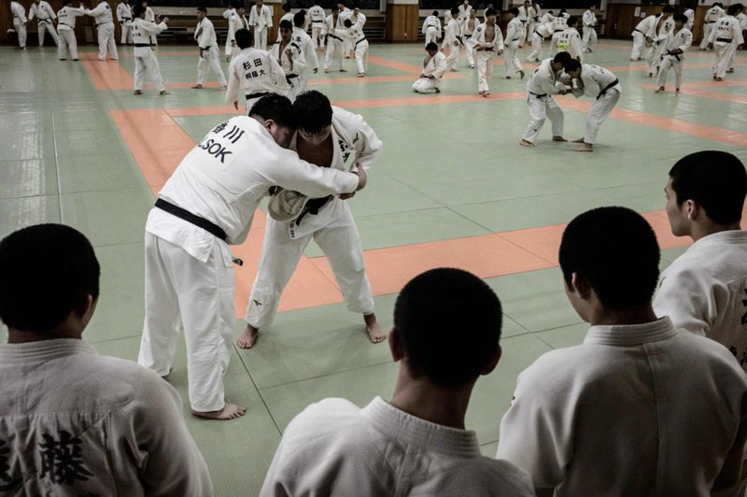
Randori-Stil
Besonderheit 2. Dojo
KI-Agent dauerhaft Driver
Wir dauerhaft Navigatoren
Live Coding, für alle sichtbar
Pair arbeitet für kurze Zeit an einem Teilabschnitt
Navigator: sagt, was zu tun ist
Driver: hat die Tastatur und tut
Plenum: schaut zu und redet nur auf Bitte des Navigators / Drivers
Bei Erreichen eines sinnvollen Zwischenergebnisses
Driver gehts ins Plenum
Navigator wird Driver
Jemand aus dem Plenum wird neuer Navigator
Plenum kann Meinungen und Ideen äußern
Sehr kurze Iterationen von wenigen Minuten für schnelle Wechsel
Moderator ist hilfreich

Slide 5


Hinter den Kulissen
Unittesting
Babysteps
Pair Programming
Aufmerksamkeitserhaltung der ganzen Gruppe
Erklären-Lernen
Gegenseitiges Kennenlernen auf der Arbeitsebene (KollabOration statt KollabAration)
Entdecken von unbekannten Unbekannten
Entdecken von (kleinen) Elefanten im Raum
Themen für die nächsten Dojos

Slide 6

Setting vorbereiten
Driver hat eigenen Bildschirm
Navigator kann i.R. großes Bild für Plenum mitnutzen
Vernünftige Tastatur und Maus
Keine speziell eingerichtete IDE
White statt Black Theme wegen besserer Kontraste
Große Fonts - Editor UND Menüs etc.

Slide 7
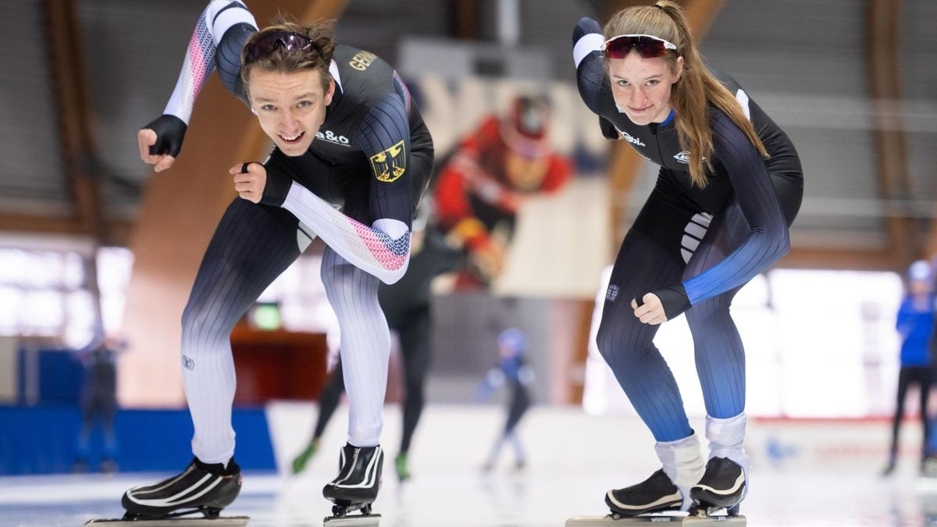
Auf geht‘s…
Fachliche Anforderung für heute:
Social Time

